Slide 1



PROGRAMA GENERACIÓN DIGITAL PYMES
Financiado por los fondos NextGenerationEU y forma parte del Plan Nacional de Capacidades Digitales, dentro del Plan de Recuperación, Transformación y Resiliencia del Gobierno de España.
Convocatoria GENERACIÓN DIGITAL PYMES: PERSONAS DE EQUIPOS DIRECTIVOS Y CUALIFICACIÓN DE PERSONAS EMPLEADAS EN PYMES

Slide 2

MÓDULO 4: GESTIONANDO EL CAMBIO

Slide 3
Objetivo Sesiones Gestión del cambio
📆 Duración: 5 sesiones (3 sesiones de 3h 20 min y 2 sesiones de 3h) 🎯 Objetivo: Capacitar a los participantes en la gestión efectiva del cambio en la transformación digital, brindándoles herramientas prácticas para su aplicación en sus empresas.

Slide 4
Qué veremos
📌 Plan de Formación - Módulo 4: Gestión del Cambio
📆 Fechas: 5 viernes consecutivos, desde el 14 de marzo 📍 Duración total: 16 horas 📍 Formato: Presencial
📍 Sesión 1: Plan de Transformación Digital
📅 Fecha: Viernes 14 de marzo ⏳ Duración: 3h 20min 🎯 Resumen:
Introducción a la gestión del cambio en la transformación digital.
Planificación estratégica y definición de objetivos SMART y KPIs.
Estrategias para minimizar la resistencia al cambio.
Caso práctico: Creación de un plan de transformación digital para una empresa.
📍 Sesión 3: Transformación Cultural
📅 Fecha: Viernes 28 de marzo ⏳ Duración: 3h 20min 🎯 Resumen:
Cultura organizacional en la transformación digital.
Estrategias para gestionar la resistencia al cambio.
Comunicación efectiva y storytelling del cambio.
Actividad individual en Genially: Creación de una infografía interactiva sobre el proceso de cambio.
📍 Sesión 2: Personas y Organización
📅 Fecha: Viernes 21 de marzo ⏳ Duración: 3h 20min 🎯 Resumen:
Impacto de la digitalización en la estructura organizativa.
Nuevos perfiles profesionales y competencias digitales.
Trabajo remoto, colaboración y seguridad digital.
Caso práctico: Diseño de un organigrama digital y roles clave en la transformación.

Slide 5
Qué veremos
📌 Plan de Formación - Módulo 4: Gestión del Cambio
📆 Fechas: 5 viernes consecutivos, desde el 14 de marzo 📍 Duración total: 16 horas 📍 Formato: Presencial
📍 Sesión 4: Metodologías de Innovación / Agile
📅 Fecha: Viernes 4 de abril ⏳ Duración: 3h 🎯 Resumen:
Metodologías ágiles (Scrum, Kanban, OKRs).
Cómo integrar la agilidad en la gestión del cambio.
Caso práctico: Diseño de un tablero Kanban digital para un proyecto de transformación.
📍 Sesión 5: Herramientas Digitales de Trabajo Colaborativo
📅 Fecha: Viernes 11 de abril ⏳ Duración: 3h 🎯 Resumen:
Plataformas digitales para comunicación y gestión de proyectos (Slack, Trello, Microsoft Teams).
Automatización y productividad con chatbots y CRM.
Creatividad digital: Uso de Canva y Genially.
Caso práctico: Implementación de herramientas digitales en un entorno de trabajo.

Slide 6
GESTIONANDO EL CAMBIO
Gestionar el cambio en la transformación tecnológica es un proceso fundamental para que las empresas puedan adaptarse exitosamente a nuevas tecnologías y metodologías. El cambio no solo implica la adopción de nuevas herramientas, sino también la transformación de procesos, cultura organizativa, estructura y formas de trabajo. Gestionar el cambio adecuadamente asegura que los empleados y las partes interesadas estén alineados con los objetivos y que la organización pueda mantener su competitividad en el entorno digital.

Slide 7

Características de la Gestión del Cambio en la Transformación Tecnológica
Visión Estratégica Clara
Es esencial definir claramente qué se quiere lograr con la transformación tecnológica, cómo impactará en el negocio y cuáles son los beneficios esperados. Todos en la organización deben entender el propósito y el valor del cambio.
Liderazgo Activo y Comprometido
Los líderes deben actuar como agentes de cambio que guían, inspiran y apoyan a los empleados en el proceso. Deben estar visiblemente comprometidos con el cambio para influir positivamente en la adopción de nuevas tecnologías.
Comunicación Transparente
La comunicación es clave para gestionar las expectativas, reducir la incertidumbre y fomentar la participación activa. Los empleados necesitan información clara y constante sobre los cambios, sus razones, cómo les afectará y cómo pueden contribuir.

Slide 8
Características de la Gestión del Cambio en la Transformación Tecnológica (2)
Cultura Organizativa Abierta al Cambio
Una organización debe fomentar una cultura que valore la innovación y la adaptación. Esto incluye una mentalidad flexible y un entorno en el que los empleados sientan que pueden aprender y mejorar continuamente.
Gestión de la Resistencia
La resistencia al cambio es natural, pero debe ser gestionada de manera proactiva. Esto implica entender las preocupaciones de los empleados y abordarlas a través de la capacitación, la comunicación y el apoyo.
Capacitación y Desarrollo de Habilidades
Para que la transformación tecnológica tenga éxito, los empleados deben adquirir nuevas habilidades y competencias. Programas de formación y desarrollo continuo son fundamentales para asegurar una transición fluida.

Slide 9

Características de la Gestión del Cambio en la Transformación Tecnológica (3)
Medición del Impacto y Ajustes
Es importante definir métricas claras para medir el progreso del cambio y el impacto de la tecnología adoptada. Esto ayuda a hacer ajustes en la estrategia a medida que se desarrollan nuevas necesidades o desafíos.
Participación Activa de los Empleados
Involucrar a los empleados en el proceso de cambio es crucial. Esto puede lograrse a través de encuestas, grupos de trabajo o comités que permitan una retroalimentación activa y que les hagan sentir parte del proceso de transformación.
Adaptación Incremental
En lugar de implementar cambios drásticos de una vez, muchas organizaciones optan por una implementación gradual. Esto permite ajustar las estrategias sobre la marcha y facilita la adopción por parte de los empleados.

Slide 10
Ejemplo de Gestión del Cambio en la Transformación Tecnológica
Una empresa de manufactura tradicional decide implementar un sistema de gestión integral basado en IoT (Internet of Things) y automatización para optimizar la producción y mejorar la eficiencia operativa. Este sistema digitaliza gran parte del proceso de fabricación, integrando maquinaria, inventario y análisis de datos en tiempo real.
Gestión del Cambio:
Visión Estratégica: La alta dirección comunica que el objetivo es optimizar la producción en un 20% en los próximos dos años mediante la automatización y la digitalización. Se enfatiza que este cambio es necesario para mantener la competitividad global y mejorar la calidad del producto.
Liderazgo Activo: El CEO y el equipo de liderazgo son los primeros en participar en talleres y capacitaciones sobre las nuevas tecnologías, y establecen canales de comunicación abiertos donde los empleados pueden plantear sus preocupaciones.
Comunicación: Se lanza una campaña interna que explica la necesidad del cambio. Se organizan reuniones y se envían boletines mensuales que detallan los avances, beneficios y cómo se implementarán los cambios. Se enfatiza que el nuevo sistema reducirá errores humanos y aumentará la productividad.

Slide 11
Ejemplo de Gestión del Cambio en la Transformación Tecnológica (2)
4. Cultura Abierta al Cambio: Se fomentan sesiones de innovación en las que los empleados pueden sugerir mejoras tecnológicas y se premia a quienes adopten rápidamente las nuevas herramientas.
5. Capacitación: Se implementa un programa de formación técnica intensiva para que los operarios de las fábricas aprendan a utilizar el nuevo sistema IoT y las plataformas de análisis de datos.
6. Gestión de la Resistencia: Algunos empleados expresan temor de que la automatización les haga perder sus trabajos. La empresa responde desarrollando programas de recapacitación para que puedan asumir nuevos roles relacionados con la supervisión y el mantenimiento de las nuevas tecnologías.
7. Medición del Impacto: La empresa define KPIs como la reducción del tiempo de inactividad de las máquinas, el incremento en la eficiencia operativa y la satisfacción del cliente. Realizan revisiones trimestrales para medir estos indicadores y ajustar el proceso si es necesario

Slide 12
Importancia de la Gestión del Cambio en la Transformación Tecnológica
Mitiga la Resistencia al Cambio: Muchos empleados pueden sentirse amenazados o incómodos con la transformación tecnológica, lo que puede llevar a la resistencia. Una buena gestión del cambio aborda estas preocupaciones de manera efectiva, lo que facilita una adopción más fluida de las nuevas tecnologías.
Aumenta la Aceptación de las Nuevas Tecnologías: Si los empleados comprenden los beneficios y se sienten capacitados para usar las nuevas herramientas, estarán más dispuestos a integrarlas en su trabajo diario, lo que aumenta las probabilidades de éxito del proyecto tecnológico.
Mejora la Eficiencia: La transición tecnológica puede ser compleja, pero si se gestiona adecuadamente, puede ayudar a reducir errores, mejorar la productividad y garantizar una integración sin problemas entre sistemas y procesos.
Impulsa la Innovación y Competitividad: Una organización que gestiona bien el cambio es más ágil y flexible, lo que le permite adaptarse rápidamente a nuevas oportunidades tecnológicas y mantenerse competitiva en un mercado en constante evolución.

Slide 13
DOS ACTIVIDADES FUNDAMENTALES
Crear una infografía en App Genially
Plan de Transformación Digital

Slide 14
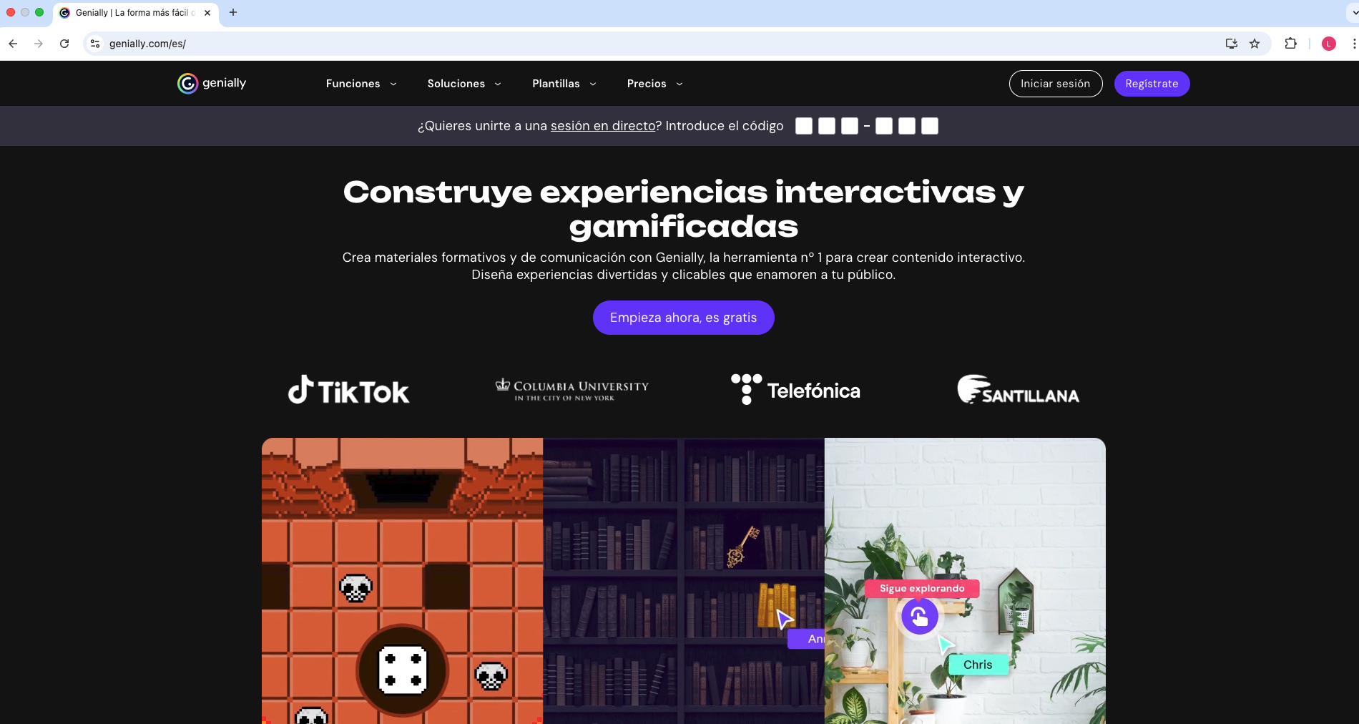
https://genially.com/es/
AQUÍ ME REGISTRO

Slide 15
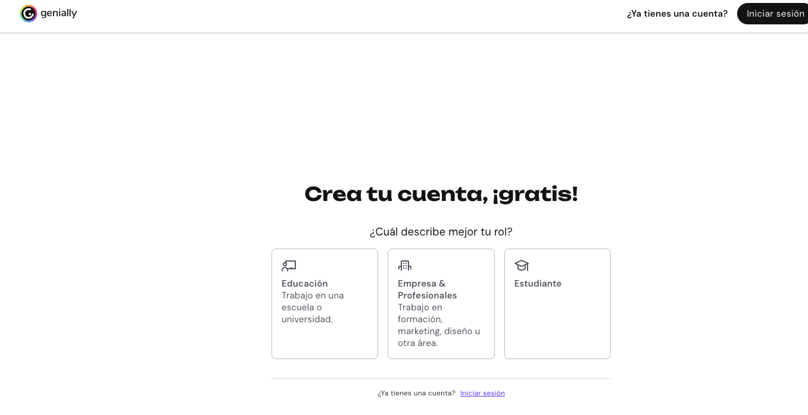

Slide 16
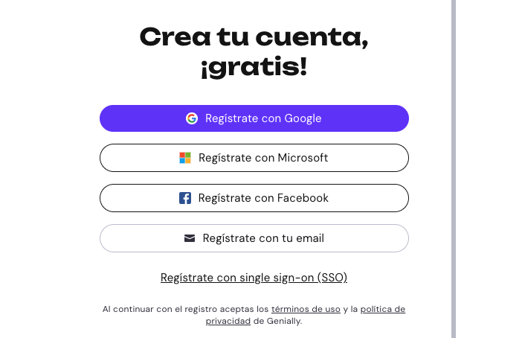

Slide 17
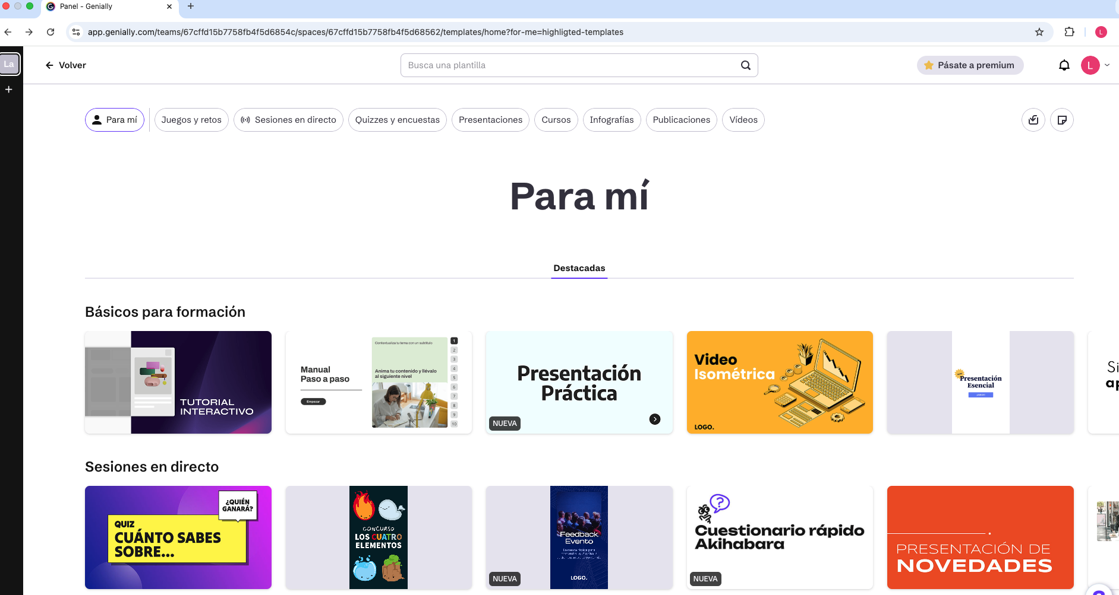

Slide 18
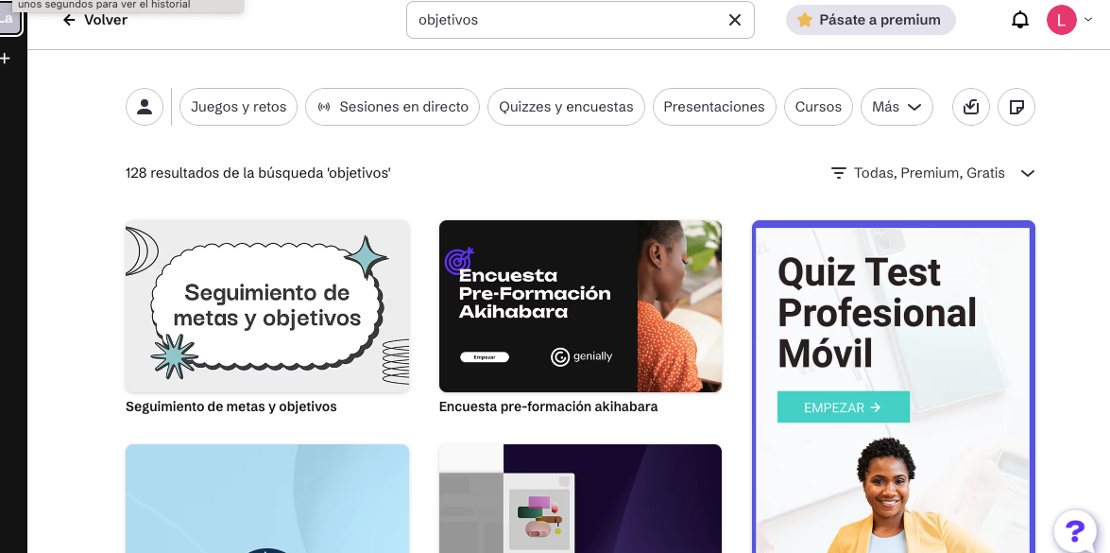

Slide 19
Inteligencia artificial para planificar y visualizar el cambio

Slide 20

El cambio organizacional necesita estructura y claridad
Implementar una transformación digital no solo requiere tecnología, sino también una planificación clara del cambio.
La inteligencia artificial puede facilitar este proceso al ofrecer herramientas que ayuden a:
Organizar tareas, equipos y tiempos.
Visualizar procesos de manera sencilla.
Hacer seguimiento de avances y bloqueos.
Esto es especialmente útil en entornos donde los recursos son limitados y la claridad es fundamental para lograr la implicación del equipo.

Slide 21



Herramientas visuales para representar el cambio
Las herramientas de diagramación asistida por IA permiten convertir ideas en mapas visuales, facilitando la comprensión del proceso de cambio:
MIRO con IA: genera mapas mentales, flujos de trabajo y esquemas automáticos a partir de listas de texto.
Napkin: transforma pasos escritos en diagramas visuales listos para compartir.
Whimsical AI: otra alternativa sencilla para esquemas colaborativos y planificación ágil.
Estas soluciones son muy útiles para alinear al equipo, detectar cuellos de botella y explicar procesos de forma clara y visual.

Slide 22

IA para estructurar y gestionar proyectos de cambio
Además de visualizar, la IA puede ayudarte a estructurar el cambio como un proyecto real y gestionable.
Herramientas como Asana con IA permiten:
Crear automáticamente tareas, fases y responsables a partir de un objetivo general.
Establecer tiempos estimados y asignaciones.
Redactar descripciones, subtareas y criterios de éxito con ayuda del asistente de IA.
Visualizar el progreso en múltiples vistas: lista, tablero Kanban, cronograma.
Esto permite convertir una visión de cambio en un plan realista, claro y compartido.

Slide 23
Liderar el cambio con ayuda inteligente
Liderar un cambio organizacional no es solo cuestión de tener ideas, sino de convertirlas en acciones concretas y compartidas.
La inteligencia artificial:
Aporta estructura desde el primer momento.
Mejora la comunicación visual y la planificación.
Aumenta la eficiencia en el seguimiento y la coordinación.
Reduce la carga operativa de quienes lideran el cambio.
Integrar estas herramientas ayuda a las organizaciones a avanzar con más claridad, menor resistencia y mejores resultados.

Slide 24
El plan de transformación digital IV: el plan de acción

Slide 25

Gestionando el Cambio
Objetivos y KPI’s: define los objetivos a alcanzar a corto y medio plazo e indicadores de medición
Plan de Acción:
Matriz de priorización de iniciativas: identifica aquéllas iniciativas de bajo coste/esfuerzo y alto impacto (“quick-wins”)
Plan de Actuaciones: establece todas las iniciativas, tareas, plazos, responsables y presupuestos de las acciones a desarrollar
Inversión necesaria a corto, medio y largo plazo
Constitución y formación del equipo que liderará el cambio

Slide 26
Objetivos y KPI’s
Establece objetivos concretos y medibles (SMART), conoce lo que se interpone en tu camino y lo que podría ayudarte a alcanzar tus objetivos y divide tus objetivos en hitos cortos para que no sean tan abrumadores
Enero de 20XX
Junio de 20XX
Octubre de 20XX
Marzo de 20XX
Julio de 20XX
Ejemplo:
Objetivo: <Escribe aquí tu texto> KPI: <Escribe aquí tu texto>
Objetivo: <Escribe aquí tu texto> KPI: <Escribe aquí tu texto>
Objetivo: <Escribe aquí tu texto> KPI: <Escribe aquí tu texto>
Ene | Feb | Mar | Abr | May | Jun | Jul | Ago | Sept | Oct | Nov | Dic
Objetivo: <Escribe aquí tu texto> KPI: <Escribe aquí tu texto>
Objetivo: <Escribe aquí tu texto> KPI: <Escribe aquí tu texto>

Slide 27
Objetivos a Corto Plazo e Indicadores de Éxito
Objetivos a Corto Plazo
Mejorar la eficiencia operativa mediante la implementación de herramientas digitales en procesos clave.
Aumentar la satisfacción del cliente a través de la digitalización de los canales de comunicación.
Formar al equipo en nuevas tecnologías para asegurar la adopción de herramientas digitales.
Indicadores de Éxito:
Reducción del tiempo de respuesta a los clientes en un 20% en seis meses.
Aumento del NPS (Net Promoter Score) en un 10% en un año.
Capacitación de al menos el 75% del equipo en nuevas herramientas digitales en seis meses.

Slide 28
Objetivos a Medio Plazo e Indicadores de Éxito
Objetivos a Medio Plazo
Integrar los canales digitales y físicos para crear una experiencia omnicanal.
Implementar analítica avanzada para mejorar la toma de decisiones.
Desarrollar un nuevo producto o servicio digital basado en las necesidades del cliente.
Indicadores de Éxito:
Aumento del 15% en las ventas en línea en un año.
Implementación de un sistema de análisis de datos que genere informes mensuales.
Lanzamiento exitoso de un nuevo servicio digital en el plazo previsto.

Slide 29
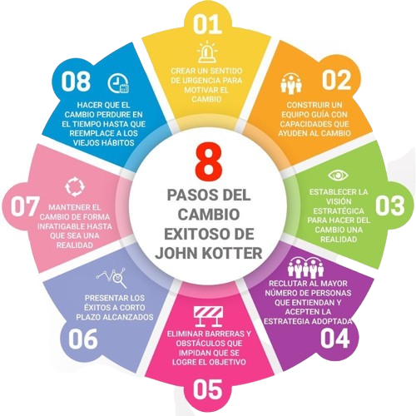

Slide 30
📍 Modelo de Kotter: 8 Pasos para el Cambio Organizacional
Desarrollado por John P. Kotter, este modelo proporciona un enfoque estructurado para gestionar el cambio dentro de una organización. Se basa en la premisa de que el cambio es un proceso continuo y que debe abordarse de manera estratégica para garantizar su éxito.
🔹 1. Crear un sentido de urgencia
📌 Objetivo: Motivar a la organización para que comprenda la necesidad del cambio. 📌 Cómo hacerlo:
Presentar datos y análisis que muestren los riesgos de no cambiar.
Comunicar los beneficios de la transformación digital.
Involucrar a empleados clave en la conversación.
🔹 Ejemplo: En una empresa tradicional, mostrar cómo la competencia está digitalizando sus procesos y mejorando su eficiencia.
¿Cuál es la necesidad real de cambio en tu organización?
¿Qué datos o indicadores puedes usar para demostrar que el cambio es imprescindible?
¿Qué riesgos enfrenta la empresa si no implementa la transformación digital?
¿Cómo puedes comunicar la urgencia sin generar miedo o resistencia?

Slide 31
🔹 2. Formar una coalición poderosa
📌 Objetivo: Crear un equipo de líderes del cambio que impulse la transformación. 📌 Cómo hacerlo:
Identificar personas con influencia dentro de la organización.
Construir un grupo interdisciplinario que represente distintas áreas.
Definir roles y responsabilidades claras en la implementación del cambio.
🔹 Ejemplo: En una empresa de retail, formar un equipo con representantes de TI, RRHH y Operaciones para digitalizar la gestión de inventario.
¿Quiénes son las personas clave que pueden impulsar el cambio en la empresa?
¿Cómo puedes asegurar que estos líderes estén alineados con la visión del cambio?
¿Qué perfiles necesitas en tu equipo de transformación digital?
¿Cómo manejarías el conflicto entre diferentes líderes si no están alineados con la transformación?

Slide 32
🔹 3. Crear una visión del cambio
📌 Objetivo: Definir una visión clara y comprensible que inspire a la organización. 📌 Cómo hacerlo:
Explicar qué se quiere lograr con la transformación digital.
Definir cómo impactará a los empleados y clientes.
Comunicar un mensaje simple y atractivo.
🔹 Ejemplo: "Nuestra empresa adoptará nuevas herramientas digitales para mejorar la comunicación interna, optimizando el trabajo en equipo y la toma de decisiones."
¿Cómo describirías la transformación digital de tu empresa en una frase clara y motivadora?
¿Cómo se verá la empresa después de implementar el cambio?
¿Cómo puedes conectar la visión del cambio con los valores y objetivos estratégicos de la organización?
¿Cómo adaptarías el mensaje según el tipo de audiencia (directivos, empleados, clientes, proveedores)?

Slide 33
🔹 4. Comunicar la visión
📌 Objetivo: Asegurar que la visión del cambio sea entendida y respaldada por toda la organización. 📌 Cómo hacerlo:
Usar diferentes canales de comunicación (reuniones, emails, videos explicativos).
Repetir el mensaje constantemente para reforzarlo.
Escuchar las preocupaciones y resolver dudas.
🔹 Ejemplo: Implementar reuniones semanales donde se informe sobre los avances de la transformación digital.
¿Cuáles son los mejores canales de comunicación dentro de tu empresa para compartir la visión del cambio?
¿Cómo aseguras que todos los empleados entienden el mensaje y su rol en el cambio?
¿Qué frecuencia y formatos de comunicación utilizarás para mantener el mensaje claro y presente?
¿Cómo manejarás la comunicación en caso de que surjan dudas, resistencia o desinformación?

Slide 34
🔹 5. Eliminar obstáculos
📌 Objetivo: Identificar y superar resistencias al cambio dentro de la organización. 📌 Cómo hacerlo:
Detectar barreras estructurales, tecnológicas o culturales.
Brindar formación y herramientas para facilitar la transición.
Escuchar el feedback de los empleados y adaptar la estrategia si es necesario.
🔹 Ejemplo: Un equipo de ventas que se resiste a usar un CRM digital recibe capacitaciones personalizadas y mentoría.
¿Cuáles son los mayores bloqueos que pueden dificultar la implementación del cambio en tu empresa?
¿Cómo puedes identificar a los empleados o líderes que podrían resistirse al cambio?
¿Qué estrategias utilizarás para reducir el impacto de estas barreras?
¿Cómo garantizarás que los procesos internos no ralenticen el cambio?

Slide 35
🔹 6. Asegurar triunfos a corto plazo
📌 Objetivo: Mostrar resultados tempranos que validen el proceso de cambio. 📌 Cómo hacerlo:
Definir pequeñas metas alcanzables en el corto plazo.
Celebrar logros y reconocer a quienes están adoptando el cambio.
Usar los éxitos iniciales para motivar a otros equipos.
🔹 Ejemplo: Implementar un software de gestión de proyectos en un solo departamento antes de extenderlo a toda la empresa.
¿Cuáles son los primeros resultados visibles que puedes lograr en los primeros 3-6 meses?
¿Cómo definirás objetivos pequeños pero significativos para demostrar progreso?
¿Cómo celebrarás y comunicarás estos triunfos a la organización?
¿Cómo asegurarte de que estos éxitos sirvan como impulso para la siguiente fase del cambio?

Slide 36
🔹 7. Consolidar avances
📌 Objetivo: Asegurar que el cambio se expanda y se mantenga en el tiempo. 📌 Cómo hacerlo:
Revisar constantemente los procesos y hacer mejoras continuas.
Identificar nuevos líderes del cambio.
Mantener reuniones periódicas para analizar avances y aprendizajes.
🔹 Ejemplo: Después de digitalizar la facturación, el equipo de contabilidad sugiere mejoras en la automatización de pagos.
¿Cómo evitar que la empresa vuelva a los hábitos antiguos después de implementar el cambio?
¿Cómo puedes medir y evaluar el progreso de la transformación digital en el largo plazo?
¿Cómo puedes mantener la motivación del equipo de transformación?
¿Qué ajustes necesitas hacer para seguir mejorando y escalando el cambio?

Slide 37
🔹 8. Anclar el cambio en la cultura organizacional
📌 Objetivo: Convertir el cambio en una práctica habitual dentro de la empresa. 📌 Cómo hacerlo:
Integrar la transformación digital en la identidad de la empresa.
Asegurar que los nuevos procesos sean sostenibles en el tiempo.
Reforzar los valores del cambio en la capacitación y la cultura organizacional.
🔹 Ejemplo: La empresa redefine sus valores corporativos para incluir la innovación y la adaptabilidad como pilares clave.
¿Cómo puedes integrar la transformación digital en los valores y la cultura de la empresa?
¿Qué políticas o procesos necesitas modificar para sostener el cambio?
¿Cómo capacitarás y desarrollarás continuamente a los empleados en la nueva cultura digital?
¿Cómo puedes asegurarte de que la organización siga innovando en el futuro?

Slide 38
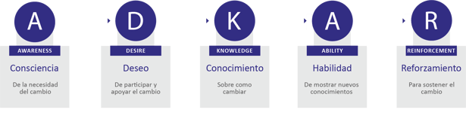
A diferencia de Kotter, que se enfoca en el cambio organizacional, el modelo ADKAR de Prosci se centra en cómo las personas atraviesan el proceso de cambio.

Slide 39
Etapa | Objetivo | Acción clave | Ejemplo
Awareness (Conciencia) | Reconocer la necesidad del cambio. | Informar sobre el impacto y beneficios. | Comunicar por qué la empresa implementará un nuevo ERP.
Desire (Deseo) | Generar motivación para participar en el cambio. | Mostrar beneficios individuales y organizacionales. | Explicar cómo la automatización reducirá tareas repetitivas.
Knowledge (Conocimiento) | Proveer la información y formación necesarias. | Capacitar en nuevas herramientas y procesos. | Cursos sobre uso de CRM y análisis de datos.
Ability (Habilidad) | Asegurar que las personas puedan aplicar el cambio. | Supervisión, feedback y acompañamiento. | Un equipo de soporte ayuda en la adopción de nuevas tecnologías.
Reinforcement (Refuerzo) | Mantener el cambio en el tiempo. | Crear incentivos, reconocer logros y revisar avances. | Bonos por adopción de nuevas herramientas digitales.

Slide 40
📌 Ejemplo de aplicación del modelo ADKAR:
En una empresa de retail, se implementa un nuevo sistema de gestión de inventario digital.
Se sigue el proceso:
Conciencia: Se explica la necesidad del cambio.
Deseo: Se motiva a los empleados mostrando los beneficios.
Conocimiento: Se imparten talleres sobre la nueva plataforma.
Habilidad: Se ofrece soporte y mentoría en los primeros meses.
Refuerzo: Se reconocen a los empleados que adoptan el cambio con éxito.

Slide 41
📌 Preguntas para Profundizar en el Modelo ADKAR (5 Etapas del Cambio Personal)
1. Awareness (Conciencia)
¿Cómo explicas la razón del cambio a los empleados para que lo comprendan?
¿Qué métodos usarás para generar conciencia colectiva sobre la transformación digital?
¿Qué estrategias pueden ayudar a evitar rumores o desinformación sobre el cambio?
¿Cómo sabrás si los empleados realmente entienden la necesidad del cambio?
2. Desire (Deseo)
¿Qué incentivos o motivaciones personales pueden hacer que los empleados quieran participar en el cambio?
¿Cómo abordarías a un empleado que entiende el cambio pero no está motivado a participar?
¿Cómo puedes involucrar a los empleados para que se sientan parte del proceso de transformación?
¿Cómo puedes convertir a los líderes más influyentes en embajadores del cambio?

Slide 42
📌 Preguntas para Profundizar en el Modelo ADKAR (5 Etapas del Cambio Personal)
3. Knowledge (Conocimiento)
¿Qué conocimientos y habilidades necesitan los empleados para adoptar el cambio?
¿Cómo garantizarás que la capacitación sea práctica y efectiva?
¿Qué tipo de formación prefieren los empleados (presencial, online, coaching, etc.)?
¿Cómo te asegurarás de que todos tengan acceso a la información necesaria?

Slide 43
📌 Preguntas para Profundizar en el Modelo ADKAR (5 Etapas del Cambio Personal)
4. Ability (Habilidad)
¿Qué prácticas o ejercicios pueden ayudar a los empleados a aplicar lo aprendido?
¿Cómo puedes medir si las personas están realmente listas para operar en el nuevo entorno digital?
¿Qué estrategias de apoyo implementarás para los empleados que tienen dificultades con el cambio?
¿Cómo garantizarás que los líderes del equipo también desarrollen las habilidades necesarias para liderar el cambio?
5. Reinforcement (Refuerzo)
¿Cómo puedes reforzar y consolidar el cambio en la empresa?
¿Qué mecanismos de feedback implementarás para detectar áreas de mejora?
¿Cómo reconocerás y premiarás a los empleados que adopten el cambio con éxito?
¿Cómo evitarás que la organización retroceda a las antiguas prácticas?

Slide 44
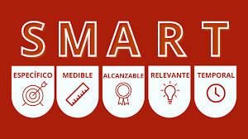

Slide 45
Criterio | Descripción | Ejemplo en Transformación Digital
S - Specific (Específico) | El objetivo debe ser claro y detallado. | Implementar un CRM para mejorar la gestión de clientes en el departamento de ventas.
M - Measurable (Medible) | Debe incluir métricas o indicadores para evaluar su progreso. | Aumentar en un 20% la tasa de conversión de clientes en los próximos 6 meses.
A - Achievable (Alcanzable) | Debe ser realista dentro de los recursos y capacidades disponibles. | Capacitar al 100% del equipo comercial en el uso del CRM en un plazo de 3 meses.
R - Relevant (Relevante) | Debe estar alineado con los objetivos estratégicos de la empresa. | Mejorar la atención al cliente digital para aumentar la retención de usuarios.
T - Time-bound (Tiempo determinado) | Debe contar con un plazo definido para su cumplimiento. | Lanzar la implementación del CRM en todas las sucursales para el 30 de junio.

Slide 46
📌 Ejemplo de un Objetivo SMART en Transformación Digital
❌ Objetivo mal definido: "Queremos mejorar la digitalización en la empresa.”
✅ Objetivo SMART: "Automatizar el 50% de los procesos administrativos mediante un ERP antes de diciembre de 2024, reduciendo el tiempo de gestión manual en un 30%."

Slide 47
📌 Preguntas para la Formulación de Objetivos SMART
🔹 Specific (Específico)
¿Qué exactamente quiero lograr con este objetivo?
¿Quiénes están involucrados en este objetivo?
¿Dónde se aplicará este cambio o mejora?
¿Por qué es importante alcanzar este objetivo?
Ejemplo: ❓ Pregunta: "¿Cuál es el resultado esperado al implementar esta tecnología?" ✅ Respuesta: "Queremos reducir los tiempos de espera de los clientes en un 20% mediante la automatización de respuestas con un chatbot."

Slide 48
📌 Preguntas para la Formulación de Objetivos SMART
🔹 Measurable (Medible)
¿Cómo sabré que el objetivo se está logrando?
¿Qué métricas o KPIs utilizaré para medir el progreso?
¿Cuál es la cantidad exacta o el porcentaje de mejora que espero alcanzar?
Ejemplo: ❓ Pregunta: "¿Cómo medirás el éxito del cambio?" ✅ Respuesta: "Mediremos el éxito mediante el número de tickets de soporte resueltos automáticamente por el chatbot en comparación con los meses previos a su implementación."

Slide 49
📌 Preguntas para la Formulación de Objetivos SMART
🔹 Achievable (Alcanzable)
¿Es este objetivo realista con los recursos actuales?
¿Qué limitaciones o desafíos podrían impedir su cumplimiento?
¿Necesitamos formación o herramientas adicionales para lograrlo?
Ejemplo: ❓ Pregunta: "¿El equipo tiene las habilidades necesarias para adoptar esta nueva tecnología?" ✅ Respuesta: "Si bien el equipo no está completamente capacitado, incluiremos un programa de formación de dos meses antes de la implementación."

Slide 50
📌 Preguntas para la Formulación de Objetivos SMART
🔹 Relevant (Relevante)
¿Este objetivo está alineado con la estrategia de la empresa?
¿Cómo contribuirá a la mejora de la organización o de los clientes?
¿Por qué es importante lograr este objetivo en este momento?
Ejemplo: ❓ Pregunta: "¿Cómo contribuye esta iniciativa a los objetivos de la empresa?" ✅ Respuesta: "La automatización del servicio al cliente reducirá costos operativos y mejorará la satisfacción de los clientes, alineándose con nuestra meta de digitalización."

Slide 51
📌 Preguntas para la Formulación de Objetivos SMART
🔹 Time-bound (Tiempo determinado)
¿Cuándo debe completarse este objetivo?
¿Cuáles son los plazos intermedios para evaluar el progreso?
¿Qué ocurrirá si el objetivo no se cumple en la fecha establecida?
Ejemplo: ❓ Pregunta: "¿En qué momento deben verse los primeros resultados?" ✅ Respuesta: "Esperamos que el chatbot reduzca el 20% del tiempo de atención en los primeros 3 meses tras su implementación."

Slide 52
Plan de Acción - Matriz de priorización de iniciativas - “quick-wins”
Impacto | Alto
 | Bajo
 |  | Alto | Bajo
 |  | Esfuerzo / Coste

Slide 53
Elaboración del Plan de Acción: Matriz de Priorización de Iniciativas
Matriz de Priorización
Una matriz de priorización ayuda a identificar qué iniciativas deben ser implementadas primero, basándose en criterios como el impacto potencial y la facilidad de implementación.
Ejes de la Matriz:
Impacto en los Objetivos Estratégicos: ¿Qué tan significativa será la iniciativa para alcanzar los objetivos de transformación digital?
Facilidad de Implementación: ¿Qué tan fácil es implementar esta iniciativa en términos de recursos y tiempo?

Slide 54
Plan de Acción – Iniciativas, tareas, responsables, plazos y presupuesto
Ámbito del Lienzo de TD | Iniciativa | Tareas | Plazo | Responsable | Presupuesto

Slide 55
Plan de Acción- Inversión necesaria
xxx euros
xxx euros
xxx euros
Corto Plazo (202X)
<Escribe aquí tu texto>
<Escribe aquí tu texto>
……..
Medio Plazo (202X-202X)
<Escribe aquí tu texto>
<Escribe aquí tu texto>
……..
Largo Plazo (20XX-20xX)
<Escribe aquí tu texto>
<Escribe aquí tu texto>
……..

Slide 56
Elaboración del Plan de Acción: Matriz de Priorización de Iniciativas (2)
Definición de Iniciativas, Tareas, Plazos y Presupuestos
Iniciativa 1: Implementación de un CRM
Tareas: Seleccionar un proveedor, capacitar al equipo, migrar datos.
Plazo: 6 meses.
Presupuesto: $50,000.
Iniciativa 2: Mejora de la presencia en redes sociales
Tareas: Crear contenido, programar publicaciones, interactuar con clientes.
Plazo: 3 meses.
Presupuesto: $10,000.
Iniciativa 3: Desarrollo de un portal de clientes
Tareas: Diseño y desarrollo web, pruebas, lanzamiento.
Plazo: 9 meses.
Presupuesto: $75,000

Slide 57




Equipo líder del cambio
¿Quiénes serán los impulsores de la transformación digital en nuestra organización?
Nombre del integrante 1
Nombre del integrante 2
Nombre del integrante 3
Nombre del integrante 4
Escribe aquí tu texto
Escribe aquí tu texto
Escribe aquí tu texto
Escribe aquí tu texto

Slide 58
Constitución y Preparación del Equipo Líder del Cambio
Características del Equipo Líder del Cambio
Diversidad de habilidades: Incluir miembros con experiencia en tecnología, marketing, finanzas y recursos humanos.
Compromiso y visibilidad: Los líderes deben estar comprometidos con la transformación digital y ser visibles para todo el personal.
Capacidad de comunicación: Deben ser capaces de comunicar efectivamente la visión y los beneficios del cambio.
Preparación del Equipo
Formación: Proporcionar capacitación en gestión del cambio y herramientas digitales.
Definición de Roles: Establecer claramente los roles y responsabilidades dentro del equipo.
Fomentar la Colaboración: Crear un ambiente donde se valore la retroalimentación y las ideas de todos los miembros del equipo.

Slide 59
Ejemplo de un Plan de Transformación Digital: Empresa de Retail
Una cadena de tiendas minoristas quiere digitalizar su modelo de negocio para mejorar la experiencia del cliente y aumentar las ventas.
Objetivos a Corto Plazo:
Digitalizar el proceso de ventas en tienda.
Implementar un sistema de gestión de inventarios en tiempo real.
Capacitar a 100 empleados en el uso de herramientas digitales.
Indicadores:
Aumento del 15% en la satisfacción del cliente en seis meses.
Objetivos a Medio Plazo:
Crear una plataforma de comercio electrónico.
Implementar marketing automatizado.
Lanzar una aplicación móvil para mejorar la interacción con los clientes.
Indicadores:
Incremento del 20% en las ventas en línea en un año.

Slide 60
Formación necesaria del equipo
Curso/Programa | Departamento / Personas | Duración

Slide 61
Ejemplo de un Plan de Transformación Digital: Empresa de Retail (2)
Elaboración del Plan de Acción:
Iniciativa 1: Desarrollo de la plataforma de comercio electrónico.
Tareas: Selección de un proveedor, desarrollo de la web, pruebas.
Plazo: 6 meses.
Presupuesto: $100,000.
Iniciativa 2: Implementación de marketing automatizado.
Tareas: Selección de software, integración con CRM.
Plazo: 3 meses.
Presupuesto: $20,000.
Iniciativa 3: Creación de la aplicación móvil.
Tareas: Diseño, desarrollo, lanzamiento.
Plazo: 9 meses.
Presupuesto: $80,000.
Constitución del Equipo Líder del Cambio:
Director de TI, el director de marketing, recursos humanos y un consultor en transformación digital.
Forman al equipo en técnicas de gestión del cambio y fomentar la adopción de nuevas tecnologías.

